Slide 1
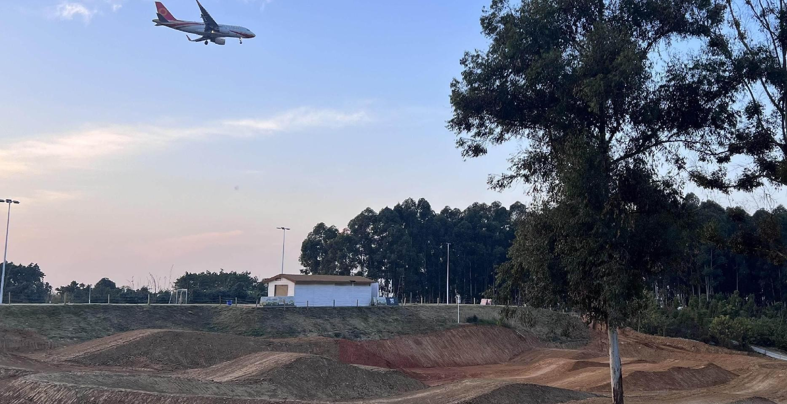
成都途斯搏 越野场地
成都途斯搏越野场地，位于四川省成都市双流区空港花田景区4号停车场，赛道长度2.5公里，越野汽车科目：炮弹坑、单边桥、S弯、侧坡、V坑、交叉抽、驼峰、双驼峰、三驼峰，配套有2500方接待中心，4000方草坪

Slide 2
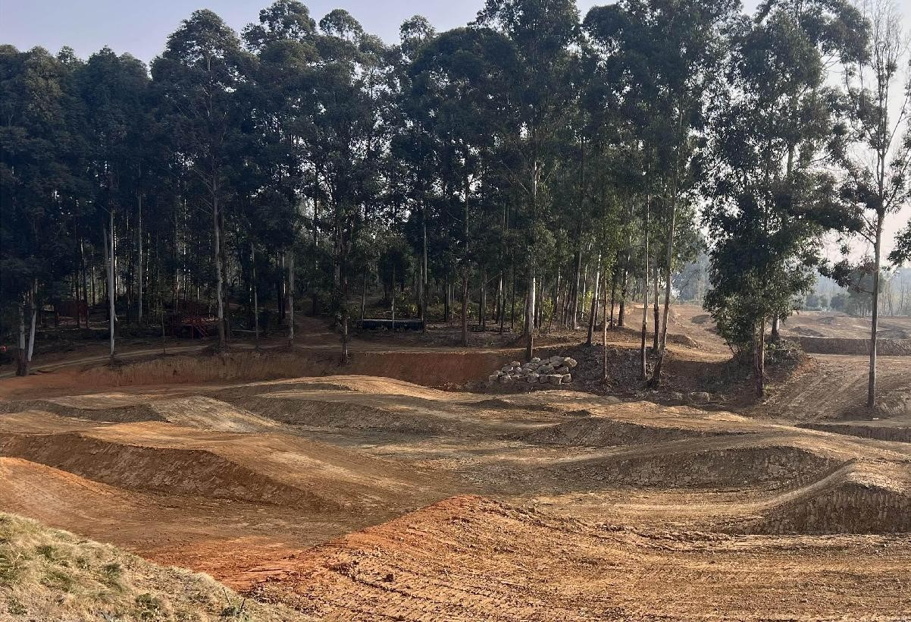
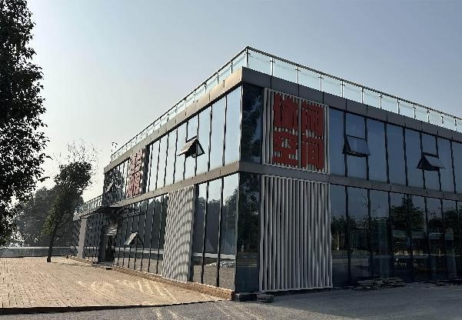
场地费用：4万/天
场地面积：赛道全长：2.5公里 越野区域总面积约20000平米 全封闭
供电供水：380v/150kw 方便接水
配套设施：停车场 固定洗手间

Slide 3
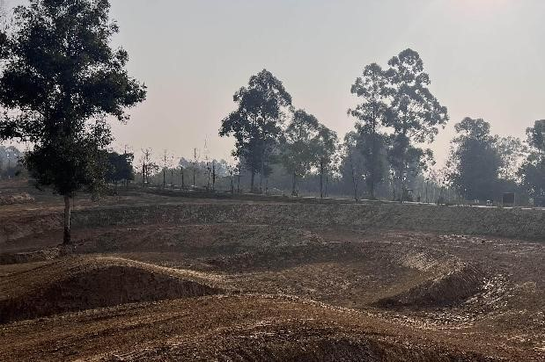
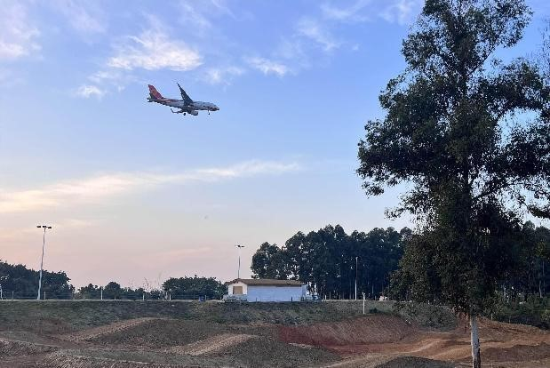
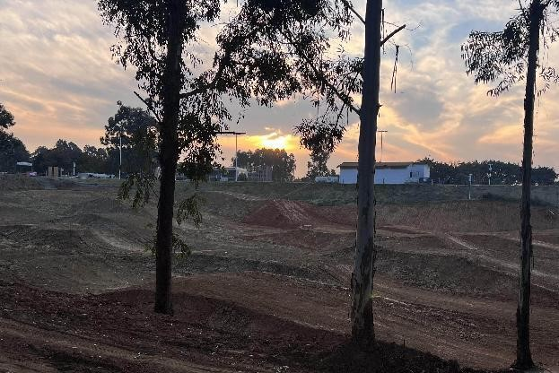
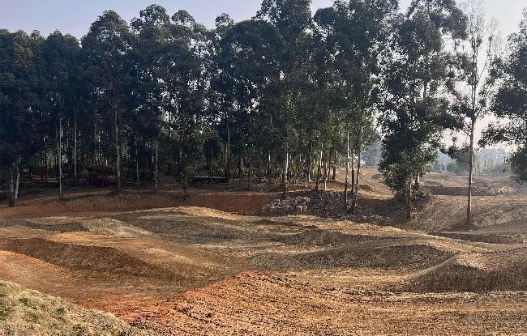
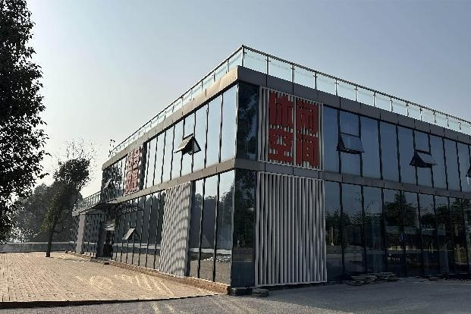
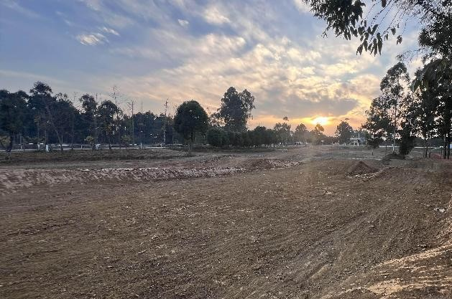
场地实景图
场地实景图
场地实景图
场地实景图
接待中心
场地实景图

